Slide 1
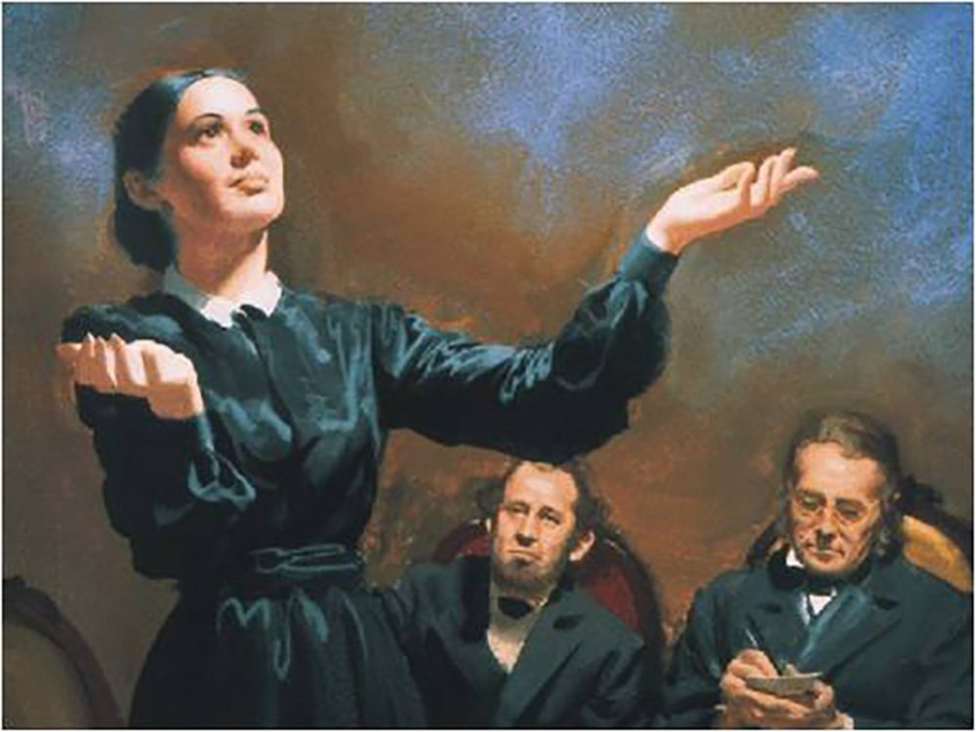
“LA OBRA DEL ESPÍRITU SANTO Y SU RELACIÓN CON EL DON PROFÉTICO”
ESCUELA SABÁTICA
IGLESIA ADVENTISTA DEL 7° DÍA

Slide 2
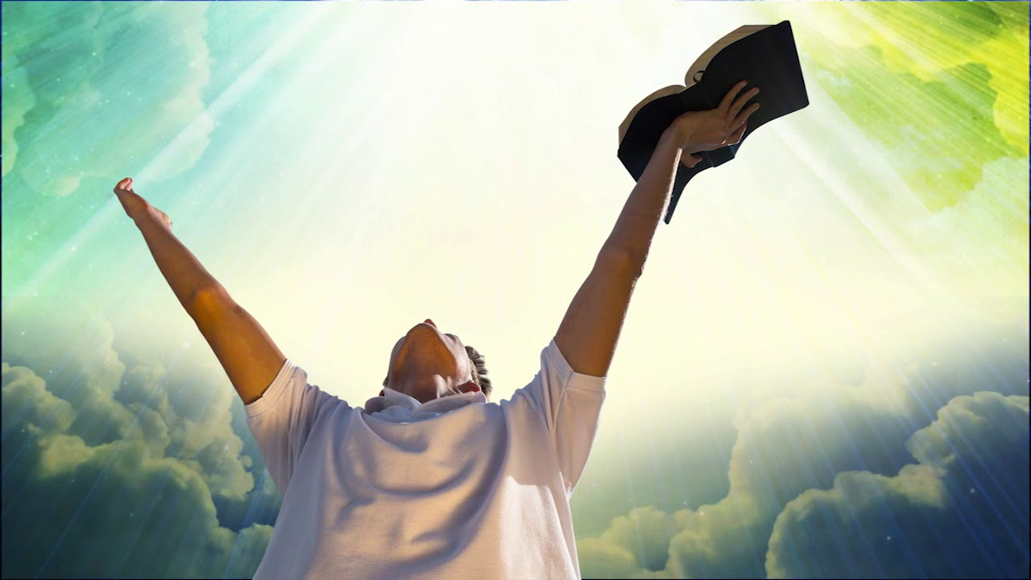
SERVICIO DE CANTO
#207 “DIOS NOS HABLA” #193 “DIOS NOS HA DADO PROMESA”

Slide 3
Bienvenidos

Slide 4
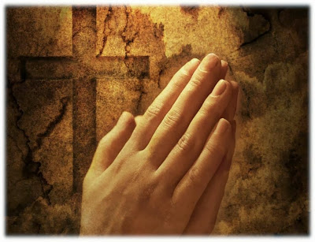
ORACIÓN DE RODILLAS
POSTREMONOS PARA ORAR

Slide 5
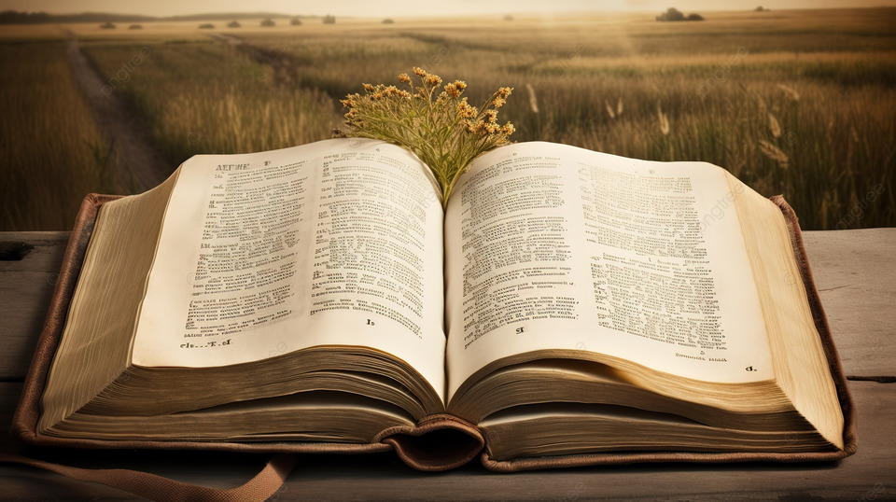
LECTURA BÍBLICA
Jeremías 9:23-24 “Así dijo Jehová: No se alabe el sabio en su sabiduría, ni en su valentía se alabe el valiente, ni el rico se
alabe en sus riquezas. Mas alábese en esto el que se hubiere de alabar: en entenderme y conocerme, que yo soy Jehová, que
hago misericordia, juicio y justicia en la tierra; porque estas cosas quiero, dice Jehová”

Slide 6
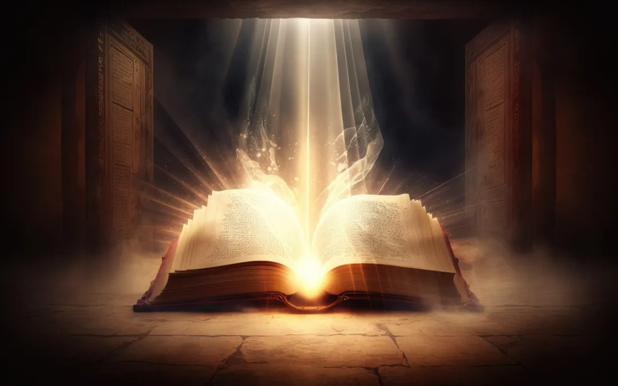
PROPÓSITO
COMPRENDER EL PROCESO REVELACIÓN-INSPIRACIÓN-ILUMINACIÓN Y REFLEXIONAR
EN LA OBRA QUE EL ESPÍRITU SANTO HACE EN FAVOR DE LA CORRECTA COMPRENSIÓN DE LA PROFECÍA

Slide 7
INTRODUCCIÓN
¿Qué es la verdad? ¿cómo sé lo que es verdadero? ¿De qué manera llego a conocer la verdad? Como estas, hay muchas
interrogantes que el hombre continuamente se hace.
Hoy en día, existe numerosos debates de si la verdad puede ser conocida, si la verdad es relativa o hay algunas verdades que son absolutas, las fuentes del conocimiento de la verdad etc.

Slide 8
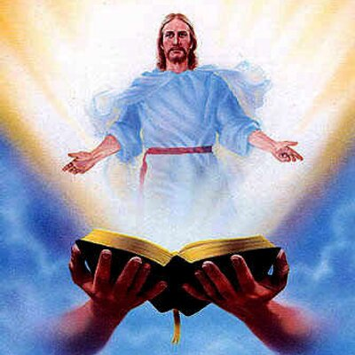
Esas interrogantes llegan al mundo cristiano, sin embargo,
Dios se encargó de responderlas. Primeramente, es necesario dejar en claro que hay diversas fuentes de conocimiento, está el empirismo, la autoridad, la razón y la intuición. Sin embargo,
de todas ellas, hay una que rompe el orden natural y que pone en contacto con lo trascendental, a esto se le conoce como la
revelación.

Slide 9
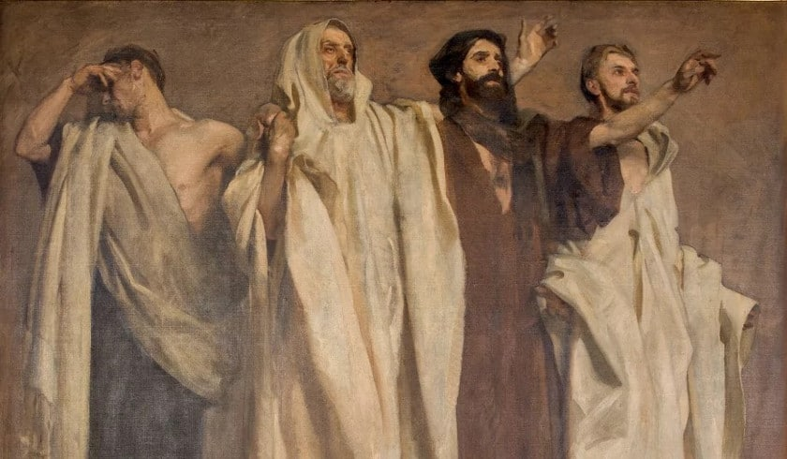
El día de hoy, estudiaremos acerca del proceso revelación-inspiración en la persona de los profetas y cómo es que nosotros
llegamos a comprender el mensaje que Dios quiere comunicarnos.

Slide 10
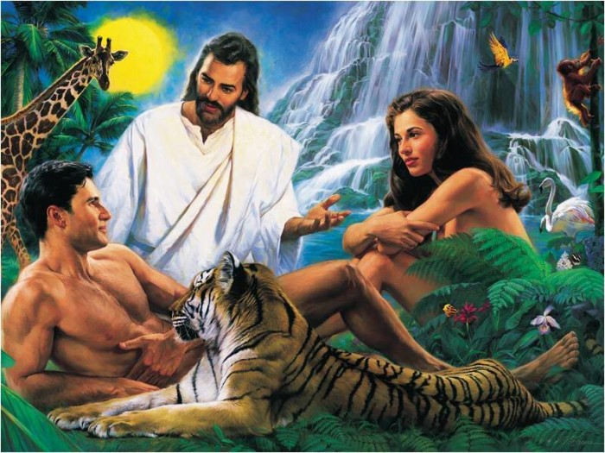
Antes del pecado, la comunicación con Dios era directa, El Señor se presentaba a Adán sin necesidad de intermediarios,
ambos podían tener una plática de persona a persona sin ningún inconveniente. Sin embargo, luego de que el pecado entrara
a este mundo, Dios decidió limitar esta relación como un acto de misericordia hacia el hombre, pues ninguna presencia
pecaminosa puede permanecer delante de Dios Todopoderoso.

Slide 11
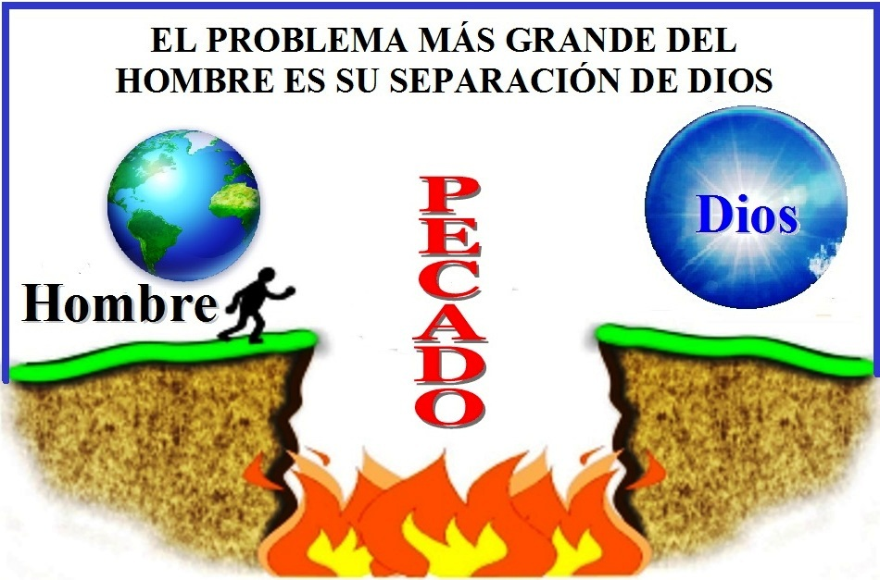
El pecado literalmente creó una separación entre Dios y
el hombre, sin embargo, en medio de esta separación, Dios instauró un puente de comunicación para manifestarse a los
hombres; la revelación.

Slide 12
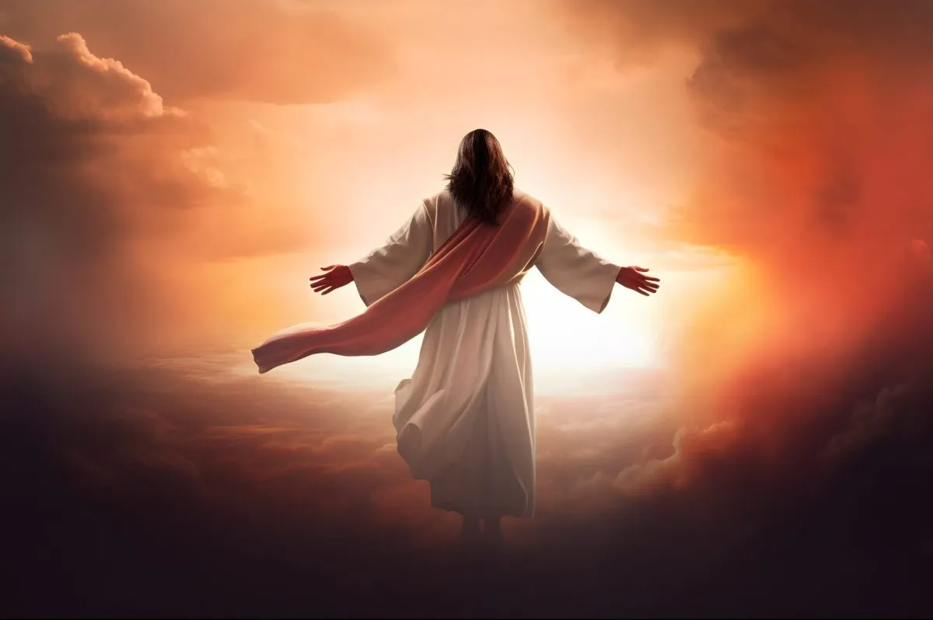
HIMNO DE ALABANZA
#67 “SEÑOR YO TE CONOZCO”

Slide 13
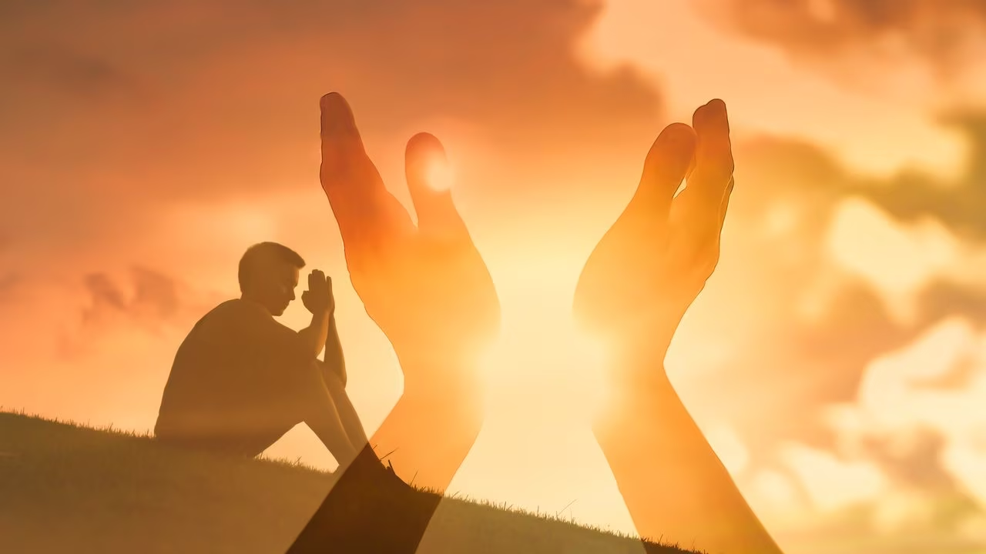
La revelación es indispensable para
la salvación del hombre, Dios mismo se da a conocer de diferentes formas, está interesado en que se le conozca para que el hombre reciba redención.
Sin revelación, no puede haber salvación.

Slide 14
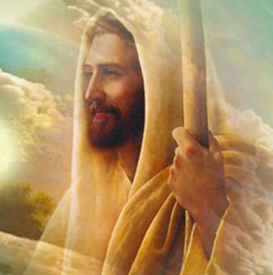
Si quisiéramos definir la revelación, podemos empezar por entender algunos términos como “galah” en hebreo y
“apokalupto” en griego. Ambos transmiten la idea de descubrir los ojos, quitar una venda que impide la visibilidad o
descubrir algo que estaba escondido. En otras palabras, la revelación es el proceso por el cual Dios se da a conocer.
Algo interesante, es que Dios se revela a sí mismo, él siempre toma la iniciativa de darse a conocer

Slide 15
La Biblia es clara en decir
que “no hay justo ni aún uno, no hay quien busque a Dios”, sin embargo, el amor de Dios es tan grande, que él decide manifestarse al pecador y presentarle la verdad.

Slide 16
NUEVO HORIZONTE
El gran propósito de la revelación es que nosotros podamos conocer al Señor y como consecuencia le lleguemos a amar.
MEJORAMIENTO
ÉTICA PASTORAL – PARTE 2

Slide 17
Como ya se dijo, la revelación tiene como propósito conocer a Dios. Ahora bien, la revelación puede clasificarse en dos:
“revelación general” y “revelación especial”. La revelación general actúa cuando Dios se presenta a través de sus obras como la naturaleza, el salmista dice: “Los cielos cuentan la gloria de Dios y el firmamento anuncian la obra de sus manos” (Salmos 19:1).

Slide 18
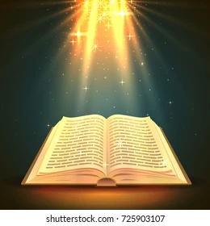
De la misma forma, la revelación general se caracteriza por ser universal, es accesible para todos los seres humanos y
tiene diferentes modalidades. Puede manifestarse en la conciencia de los seres humanos o en la misma historia, aunque para que esta última tenga resultados se requiere
de la iluminación divina y de la Escritura.

Slide 19
MISIONERO MUNDIAL
CAMERÚN
COSMAS
LA LARGA ESPERA DE UN GUARDADOR DEL
SÁBADO
SÁBADO 28 DE OCTUBRE
DE 2023

Slide 20
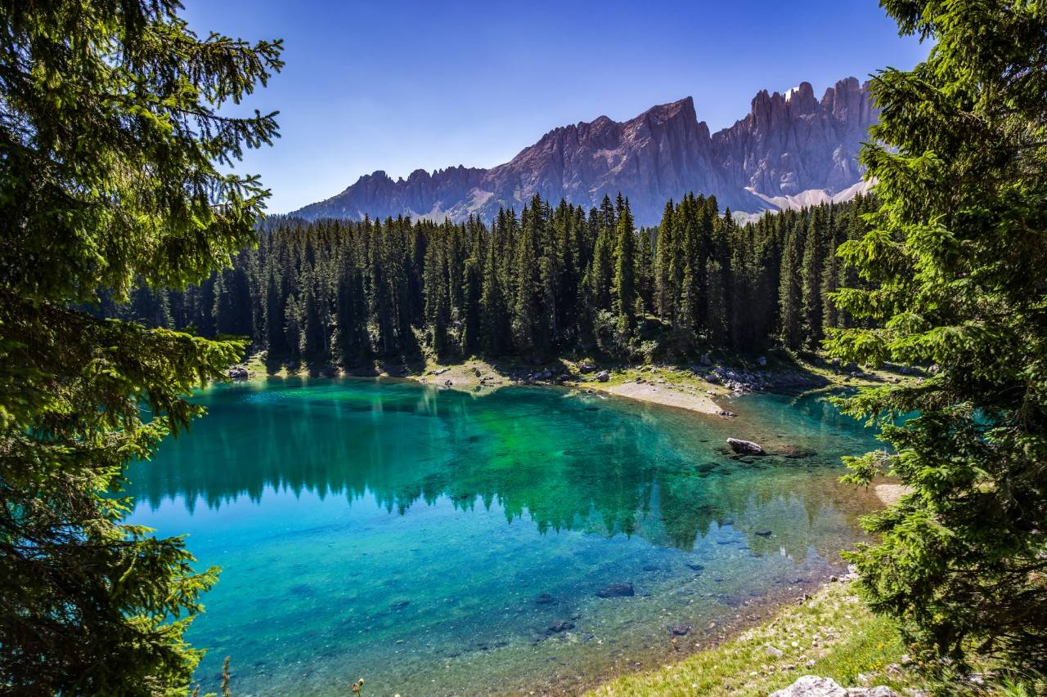
Aunque Dios se revela de manera universal a través de la naturaleza, la conciencia y la historia, la degradación humana
era tanta que fue necesario otro tipo de revelación. A esta nueva revelación se le conoce como “revelación especial”.
A diferencia de la general, la revelación especial no solo presenta a Dios como el creador y sustentador de la naturaleza o de la historia, en la revelación especial el Señor se presenta de manera personal con el propósito de redimir y reconciliar al
mundo consigo mismo.

Slide 21
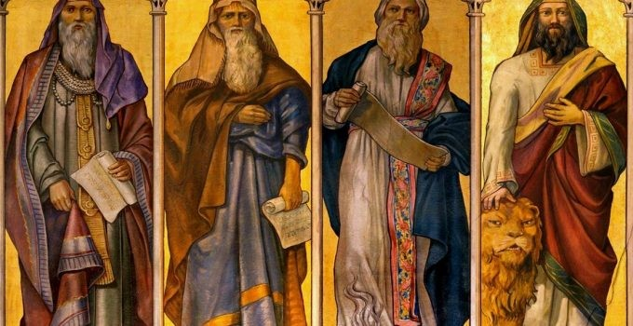
Como su nombre lo indica, la revelación especial no es universal ni accesible para todos en primera
instancia, sino que Dios escoge a determinadas personas para dar a conocer su voluntad. Este tipo de revelación es expresada
en la persona de los profetas, hombres a los cuales Dios se les manifestaba y comunicaba un mensaje de redención para su
pueblo.

Slide 22
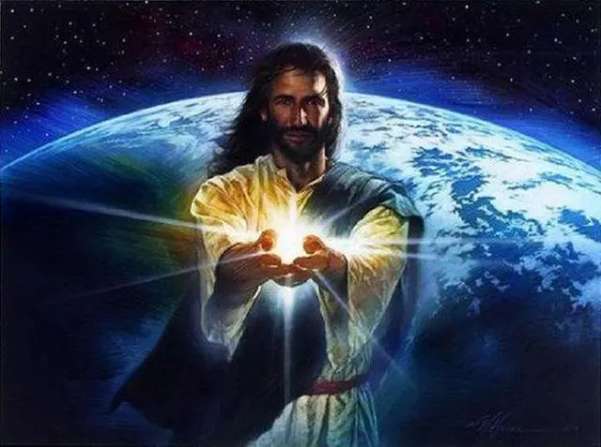
Es por eso, que el centro y máxima expresión de la revelación especial se dio en la persona de Jesucristo, Dios hecho semejante a los hombres para redimirnos de todo pecado.

Slide 23
INFORME
SECRETARIAL

Slide 24
Aunque muchos piensen que los mensajes dados por los profetas fueron directamente escritos por el Señor, la realidad
es que no es así. Dios les reveló su mensaje a los profetas, pero respetó la manera en que ellos escribían de acuerdo a sus
contextos culturales. Eso es precisamente lo que se espera de la inspiración, Dios llamaba a un hombre para revelarle un
mensaje especial, luego Dios lo capacitaba a través de su Espíritu, le confería sabiduría, guiaba su investigación y finalmente
lo inducía a que comunicara la revelación en sus palabras

Slide 25
Ahora, puede surgir la pregunta: ¿Quién asegura entonces que el
mensaje dado por el profeta fue correctamente transmitido? La respuesta es clara, el mensaje era correctamente divulgado
porque lo que los profetas transmitieron no fue de carácter meramente humano, sino tuvo su origen en lo divino. Dios se
encargaba de que el profeta transmitiera correctamente su mensaje. Además, nada de lo dicho por el profeta se le atribuía a
él, todo profeta al transmitir un mensaje de Dios siempre declaraba: “El Señor ha dicho”, dando a entender, que la autoría le
pertenecía a él. Por ello, la inspiración es una obra divina, no humana.

Slide 26
Además de la revelación hay un término usado para referirse a la obra profética: “la inspiración”. El apóstol Pedro declaró:
“… los santos hombres de Dios hablaron siendo inspirados por el Espíritu Santo” (2 Pedro 1: 21), haciendo referencia a
la obra que motivó a los profetas a proclamar el mensaje. Si bien la palabra inspiración se deriva del latín y no del griego, el sentido de que toda profecía bíblica procede del Espíritu Santo está presente en toda la Escritura. “Inspiración” quiere
decir motivar o infundir aliento.

Slide 27
En la Biblia es evidente como el Espíritu Santo movía y motivaba a los profetas a pregonar
los mensajes que habían sido revelados por Dios. Algunas veces el profeta comunicaba el mensaje de manera oral y otras
de manera escrita, los que llegaron a escribir, fueron los que constituyeron la Escritura inspirada por Dios declarada
en 2 Timoteo 3: 16 “Toda la Escritura, es inspirada por Dios”. Por tanto, la inspiración es aquella obra que el Espíritu hace en la
persona del profeta de modo que pueda proclamar a los demás el mensaje que el Señor le ha revelado específicamente a él.

Slide 28
Luego de que la revelación fue dada y que el Espíritu Santo inspiraba al profeta para transmitir el mensaje, otro fenómeno
entra en escena: la iluminación. La iluminación es la obra que el Espíritu Santo hace en cada creyente para que sea capaz de
comprender las profecías. Como su nombre lo indica, esta obra tiene que ver con iluminar el pensamiento, con discernir y
obtener la capacidad de comprensión del mensaje dado por el profeta. En esta obra también está presente el Espíritu Santo,
quien ahora se encarga de ayudar a las mentes de los hombres para entender el significado de la revelación

Slide 29
Por tanto, el
proceso de la comprensión del don de profecía se puede resumir en lo siguiente. Dios llama a un profeta y le revela un
mensaje, luego el espíritu Santo inspira al profeta para que sea capaz de comunicar en sus palabras la revelación y, por último,
el mismo espíritu que inspiró al profeta ahora ilumina las mentes de todo creyente para que logre comprender la revelación
inicial. Revelación-Inspiración-Iluminación

Slide 30
A pesar de no merecerlo y ser los culpables directos de la ruptura de la comunicación cara a cara con Dios, el Señor ha
mostrado su amor a través de las edades al levantar hombres para revelarles su mensaje. Asimismo, ha designado a su Santo
Espíritu para ayudar a sus profetas a comunicar de manera correcta su mensaje.

Slide 31
Y hace más, ese mismo Espíritu nos ayuda
a nosotros a poder comprender la revelación que se le dio al profeta.
Con semejante muestra de amor
¿Cómo no decidirse a
tener un encuentro personal con él cada día? Seamos agradecidos por el Espíritu de la Profecía mis hermanos, gocémonos
en los mensajes que comunicaron los profetas y estudiemos a la mensajera que Dios levantó para este último tiempo.

Slide 32
VERSÍCULO PARA MEMORIZAR

Slide 33
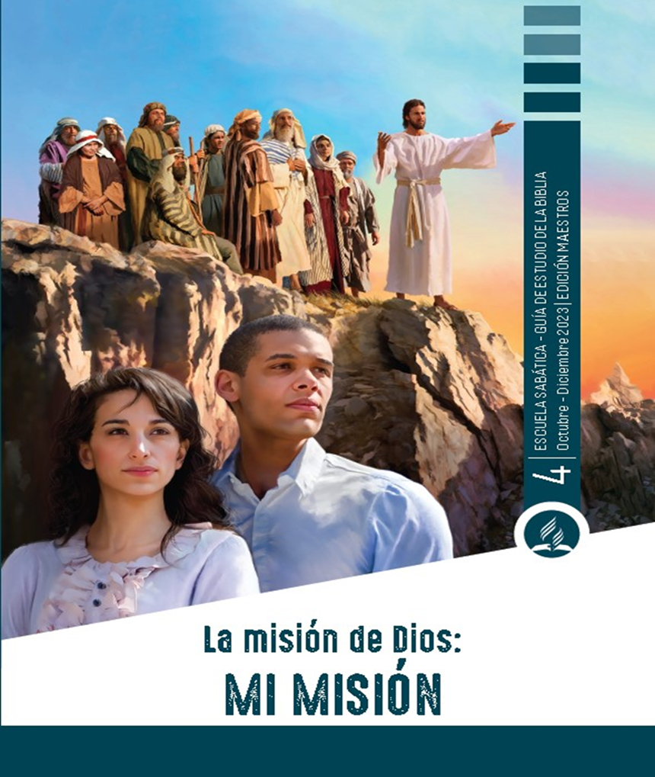
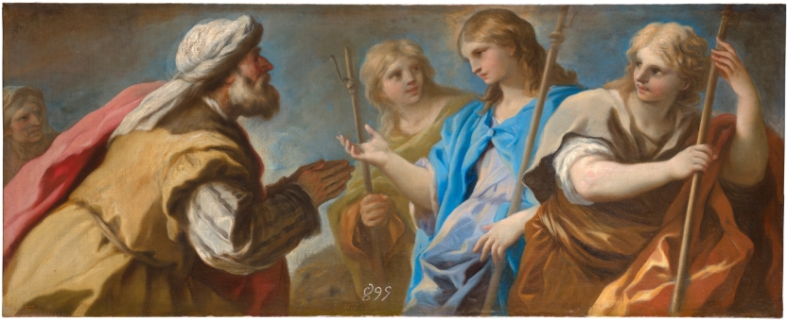
REPASO DE LA LECCIÓN # 4
COMPARTIR LA MISIÓN DE DIOS

Slide 34
HIMNO FINAL
#201 “CANCIÓN DEL ESPÍRITU”

Slide 35
ORACIÓN
FINAL

